Slide 1
Bµi 13
LUYỆN TẬP CHUNG
TIẾT 2

Slide 2
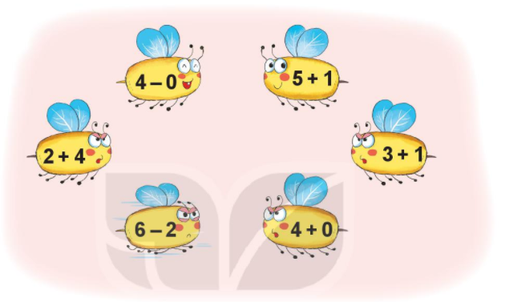
1
Những con ong nào chứa phép tính có kết quả bằng 4?

Slide 3
2
Số
?
3 +
4 +
?
?
2
1
10 –
8 –
?
5
?
5
3
5 +
2 +
?
?
0
3

Slide 4
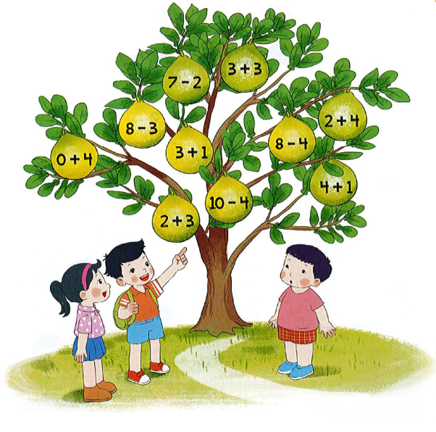
3
a) Tìm phép tính ghi trên mỗi quả bưởi.
b) Có mấy quả bưởi ghi phép tính có kết quả là 5?

